Slide 1
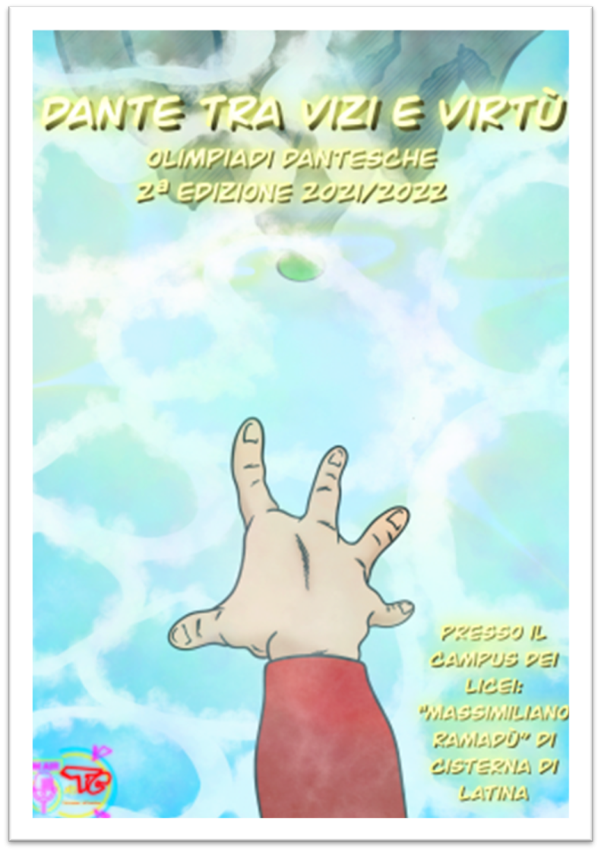
DANTE 2021/2022

Slide 2
PRIMA FASE: IL QUIZZONE
Il quizzone è la prima gara con la quale sono state selezionate le squadre semifinaliste.
Si è svolta sabato 09 aprile 2022 in modalità telematica sincrona.
Su 58 squadre solo 20 hanno superato la prova: 10 delle classi terze e 10 delle classi quarte.

Slide 3
SECONDA FASE:
Gli studenti hanno affrontato le seguenti sfide:
Kahoot
Escape room
Ars imitandi et tacendi
Tacite parole
Crucipuzzle
Il contrappasso
Il cruciverba

Slide 4
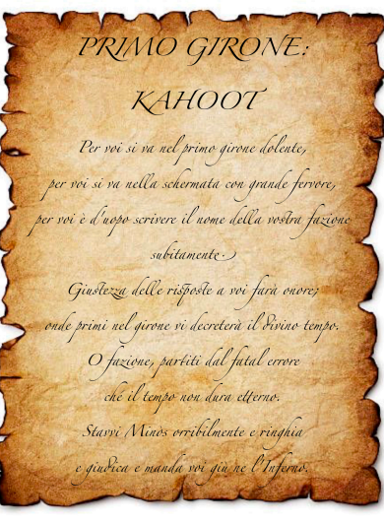
Gli studenti sono scesi nei gironi dell’Inferno per affrontare sette prove, usando il loro ingegno e le loro abilità creative per giungere al traguardo finale nel più breve tempo possibile…

Slide 5
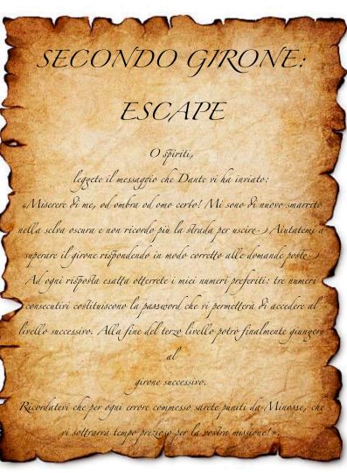
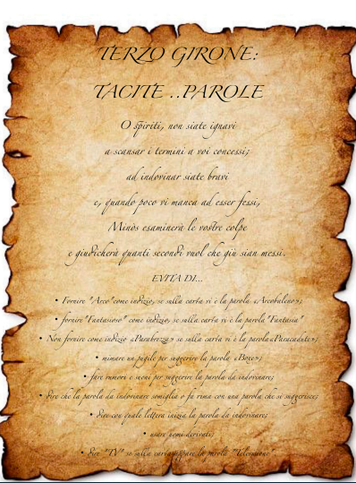

Slide 6
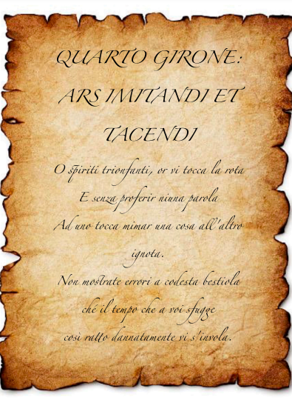
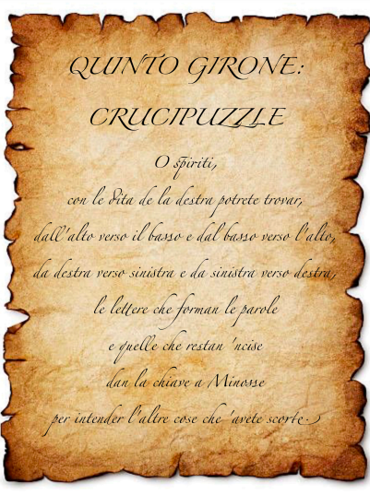

Slide 7
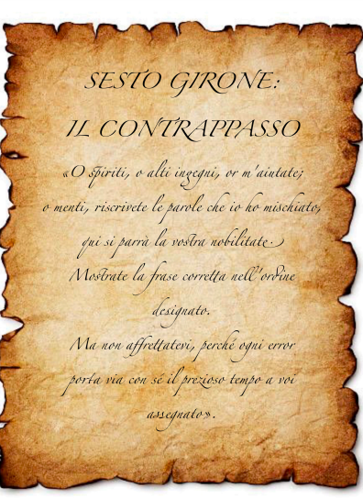
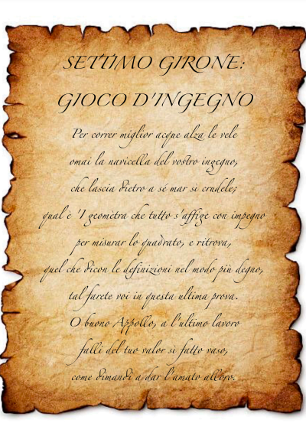

Slide 8
Terza fase: tenzone dantesca
La prova finale del 19 maggio consiste in una gara che promuove la lettura interpretativa e la memoria come mezzo privilegiato per la piena comprensione e assimilazione del testo dantesco:
gli studenti del terzo anno si sfidano sull’interpretazione del Canto VI dell’Inferno,
quelli del quarto anno sul canto VI del Purgatorio.

Slide 9
DIAMO I NUMERI…
Partecipanti: 116
Classi terze: 6
Classi quarte: 8
Docenti: 8
Prove: 3

Slide 10
Spazio alle vostre riflessioni…

Slide 11
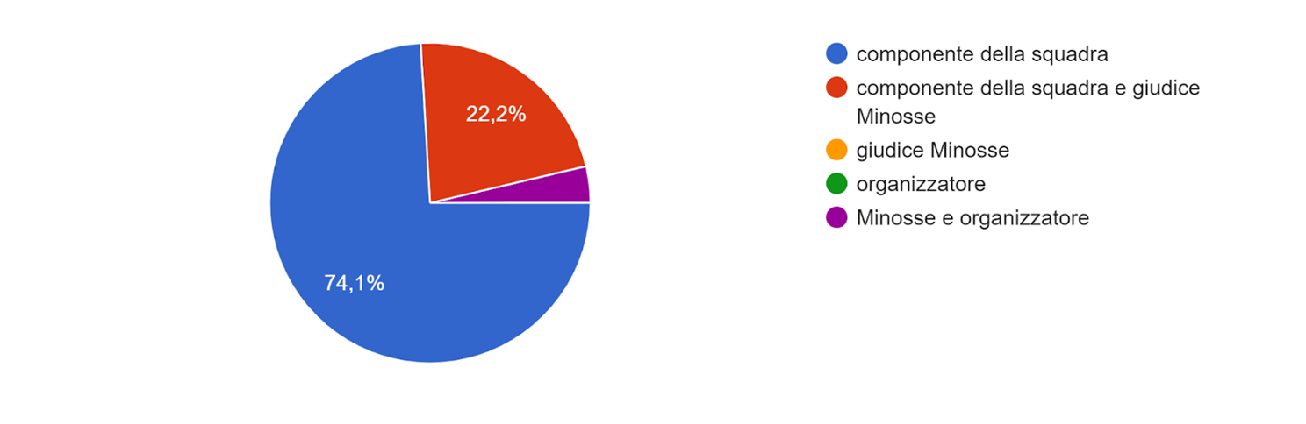
Con quale ruolo hai partecipato?

Slide 12
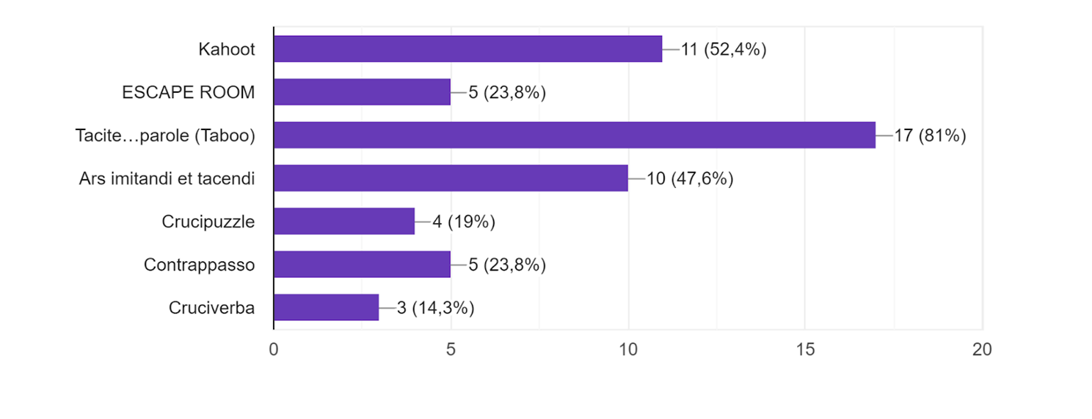
Quali, tra i giochi proposti, sono stati quelli più interessanti?

Slide 13
Kahoot ⇒ difficile
Escape ⇒ molto difficile
Taboo ⇒ facile
Ars imitandi ⇒ molto facile
Crucipuzzle ⇒ facile
Il contrappasso ⇒ abbastanza difficile
Cruciverba ⇒ molto difficile
Come valuti i giochi?

Slide 14
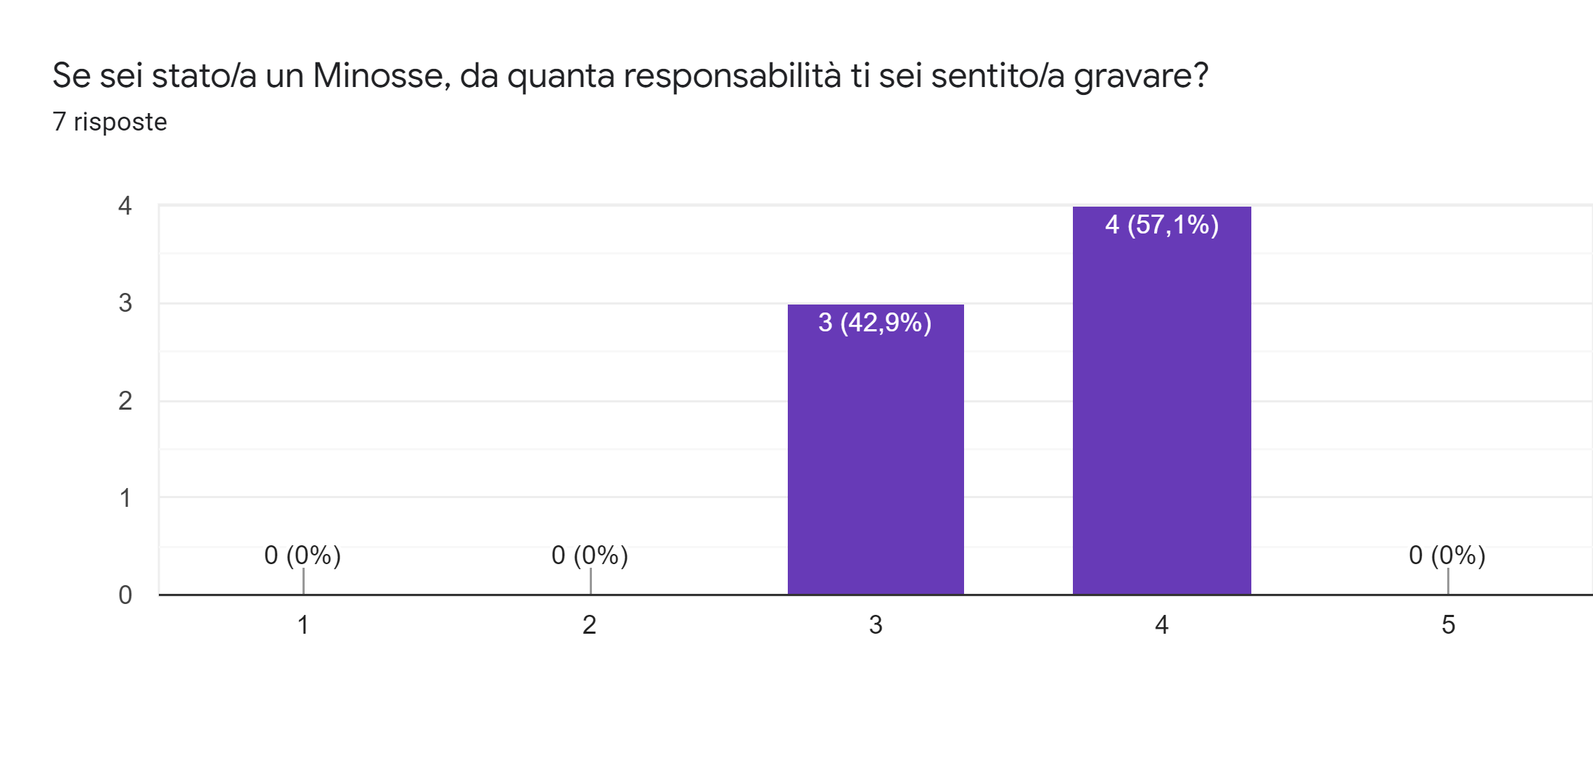
Il ruolo di Minosse
poco
molto

Slide 15
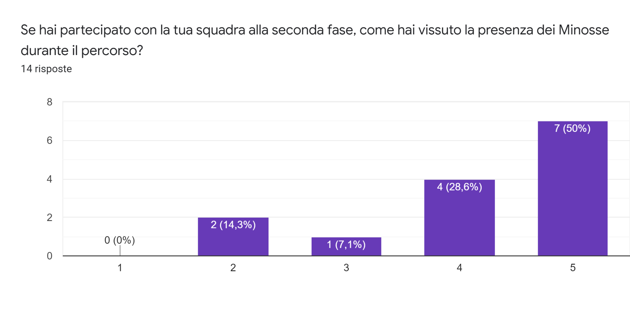
rassicurante
opprimente

Slide 16
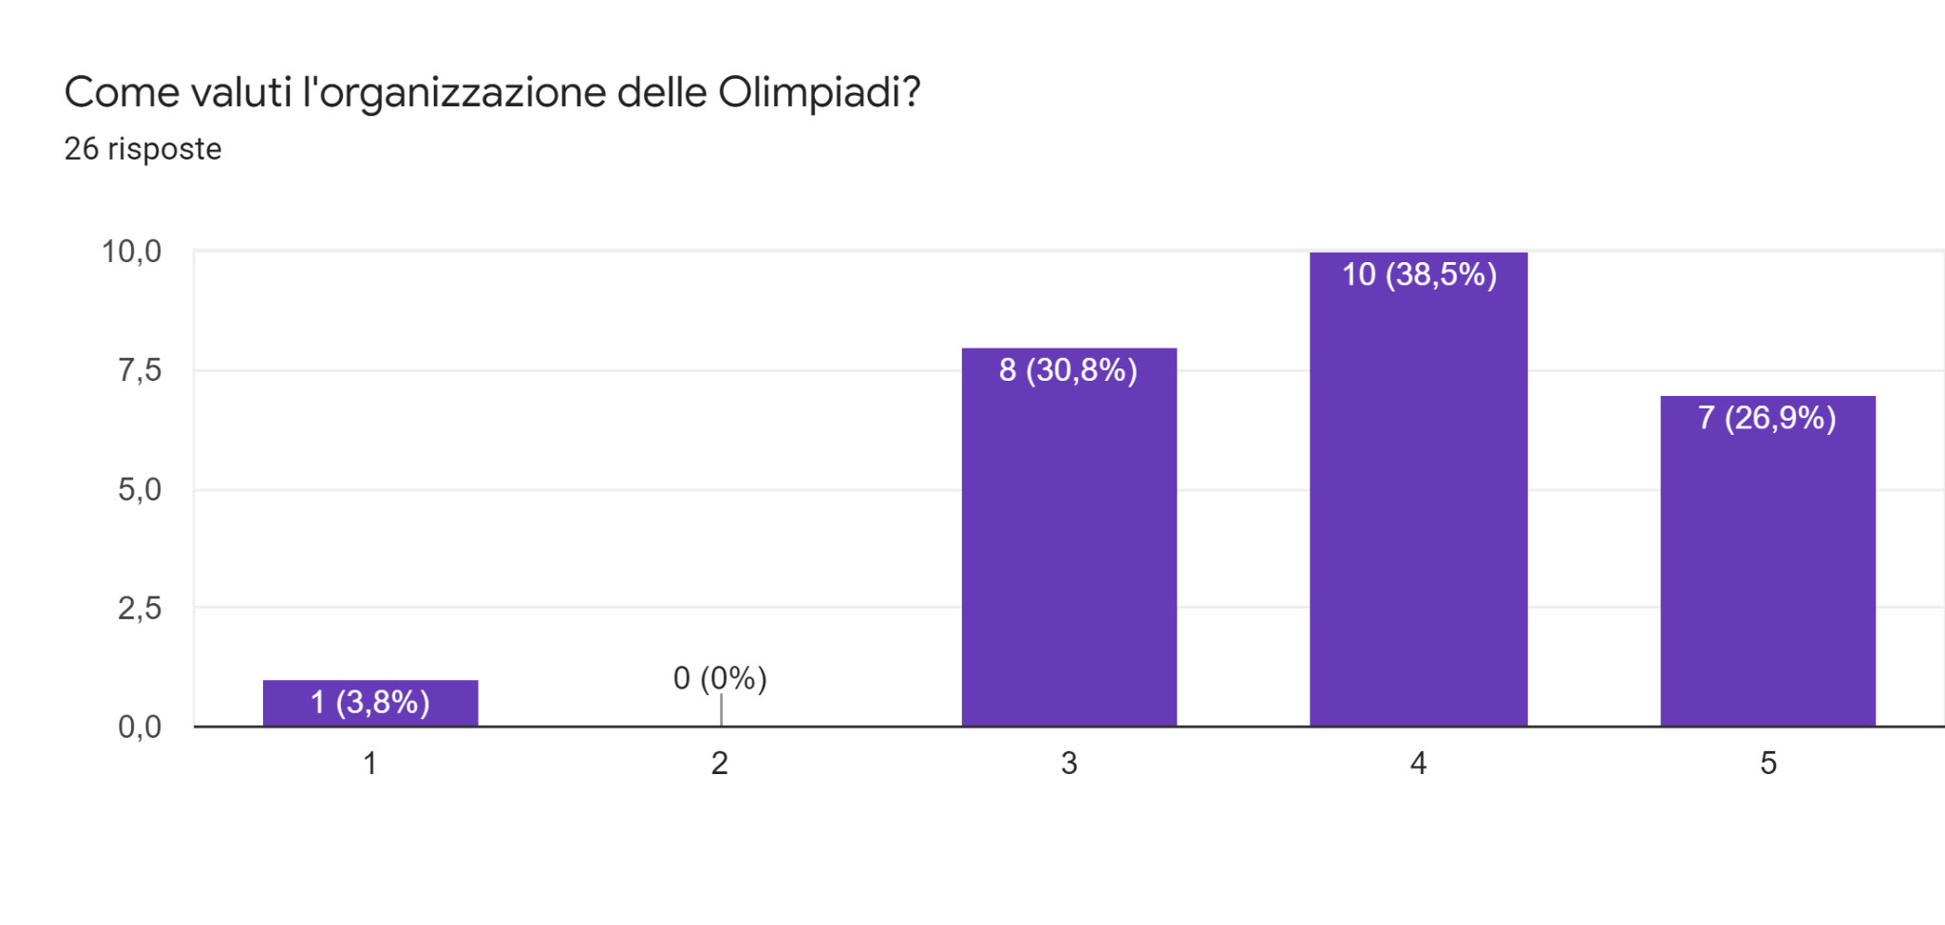
scadente
valida

Slide 17
Quale nome della squadra hai preferito? | Totale
I soliti ignavi | 17
Caronte FC 2.0 | 12
Acqua Lete | 11
Casella (postale) | 11

Slide 18
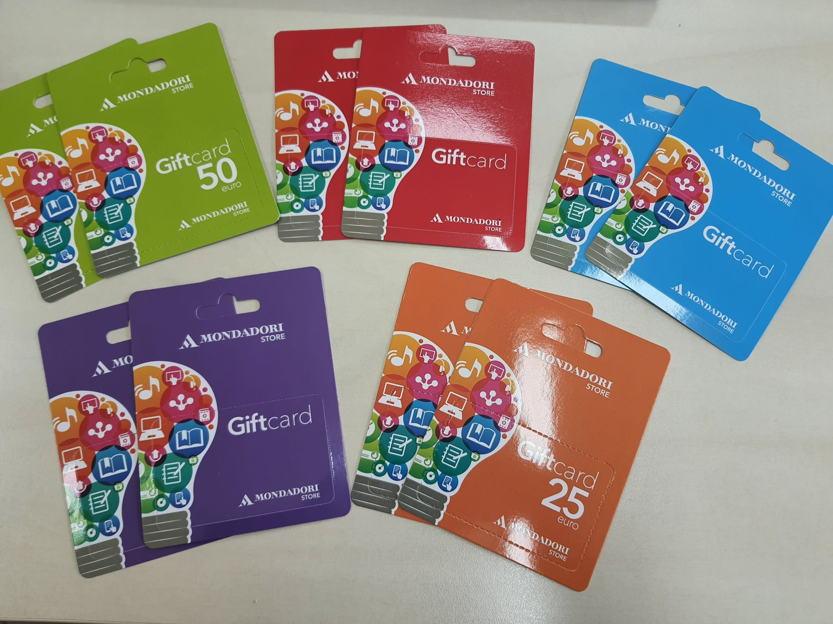
Premi dei finalisti

Slide 19
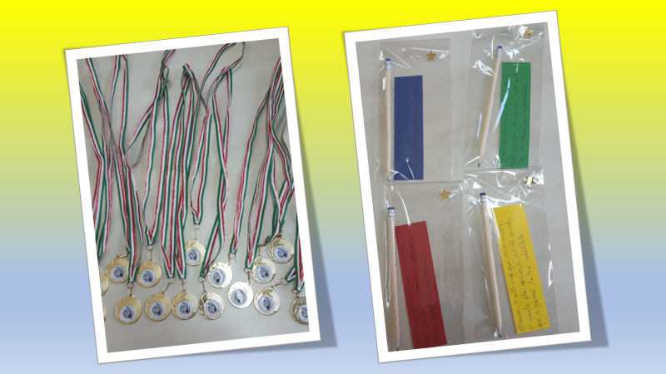
Premi di consolazione

Slide 20
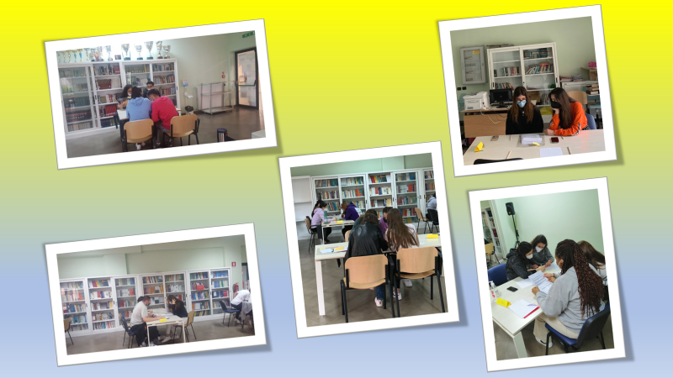

Slide 21
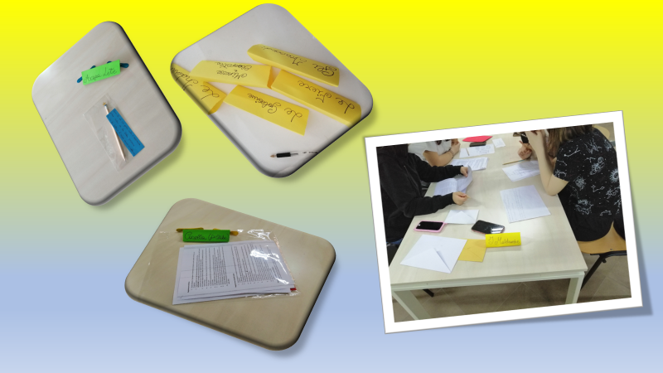

Slide 22

Grazie a tutti
e un arrivederci al prossimo anno con la terza edizione
delle Olimpiadi dantesche

